Slide 1
Galerijní animace na výstavách klasického a současného umění, příklady ze zahraničních i českých institucí.
Jan Charvát
GP3MP_MGP Metodika galerijní pedagogiky, jaro 2013
Vyučující: Mgr. Bc. Alice Stuchlíková, Ph.D.

Slide 2
Podoby i kvalita galerijních animací se v jednotlivých institucích značně liší.
Je obtížné generalizovat, ale celkově jsou galerijní programy pro mládež více rozvinuty v západních zemích, kde mají dlouhodobější tradici.
Programy jsou obvykle v kompetencích lektorských oddělení.
Lze pozorovat rozdíl u výstav klasického umění a výstav současného umění. Trvalejším výstavám klasického umění je obvykle poskytnuto více prostředků a rozsáhlejší zázemí než výstavám soudobého umění.
Což je jistým způsobem paradox, protože výstavy současného umění často svým obsahem poskytují mladému divákovi větší prostor pro jeho kreativitu a celkově zajímavější koncepci.

Slide 3
Národní Galerie v Praze
Nabízí programy pro školy ve všech expozicích.
Široké možnosti animačních programů, pracovní listy pro učitele, výtvarné dílny, atd.
Podrobnosti: http://www.ngprague.cz/cz/173/sekce/programy-pro-skoly/

Slide 4
Příklad: výstava Jakuba Schikanedera
Valdštejnská jízdárna
Výstava se zaměřuje i na dětské návštěvníky. Samotná instalace obsahuje dětský ateliér. Dále je nejmladším návštěvníkům určena speciální publikace Deník Jakuba S., kterou lze dodatečně dotvářet, například vlepováním a kreslením a která obsahuje řadu nápadů na rozmanité hry pro všechny od 5 do 100 let.

Slide 5
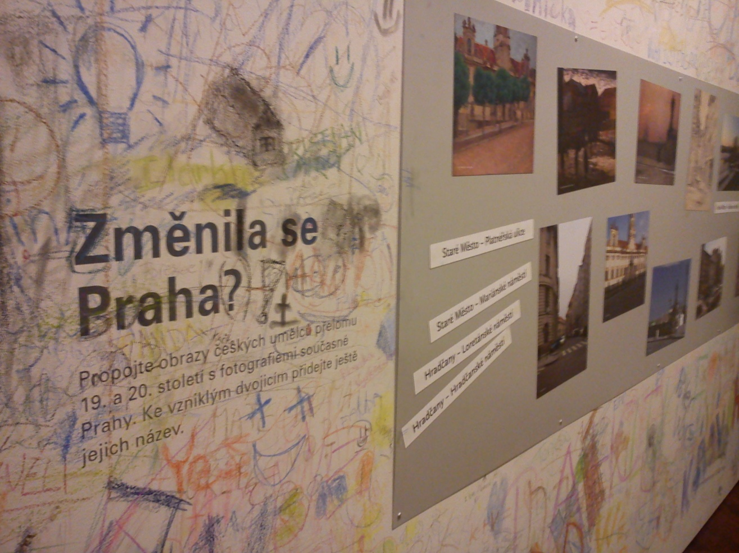
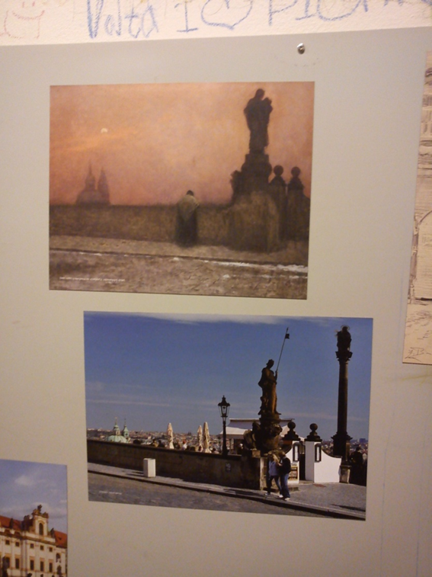
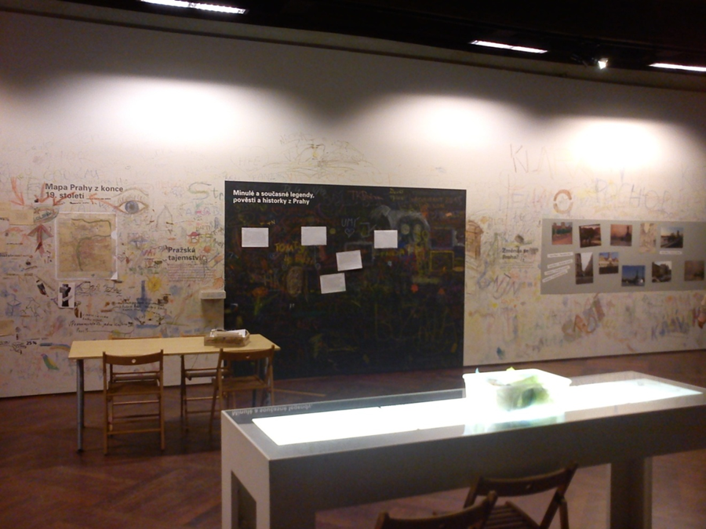

Slide 6
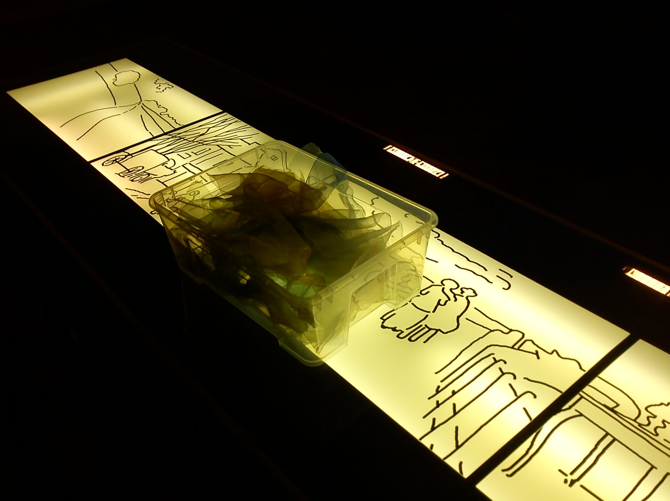
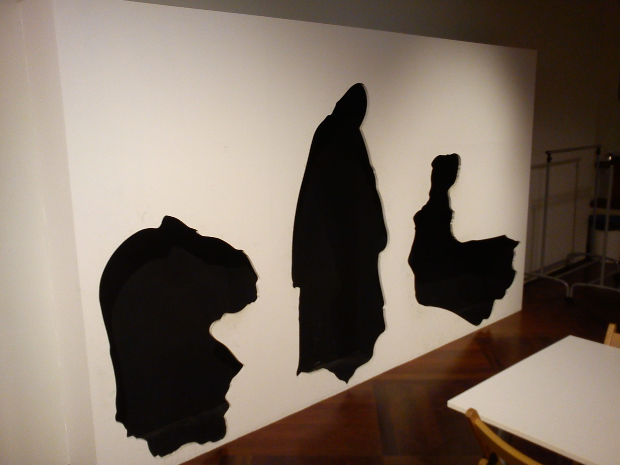

Slide 7
Hrad Špilberk
Provozován dětský ateliér
„Zaměření výtvarných ateliérů se odvíjí ponejvíce od stálých expozic a aktuálních výstav, jež představují kulturní dědictví a živé umění převážně s vazbou na město Brno. Stálé expozice na hradě Špilberku jsou Od renesance po modernu – brněnské výtvarné umění 1570-1945.“ (webové stránky Hradu Špilberk)
Nabízí pravidelné programy, které kombinují komentovanou prohlídku aktuálních výstav a zážitkovou pedagogiku, kdy je s pomocí zábavného výtvarného programu vztaženého k aktuální výstavě dětem poskytnut ucelený vhled do situace.
lektorka: MgA. Barbora Svátková, Ph.D.

Slide 8
Příklad: výstava Ludvíka Voneše
Na animacích se často podílejí i studenti katedry výtvarné výchovy pedagogické fakulty.
Na této výstavě pořádány animace v rámci Týdne výtvarné kultury.
Studenti zde figurovali jako spolutvůrci animací.

Slide 9
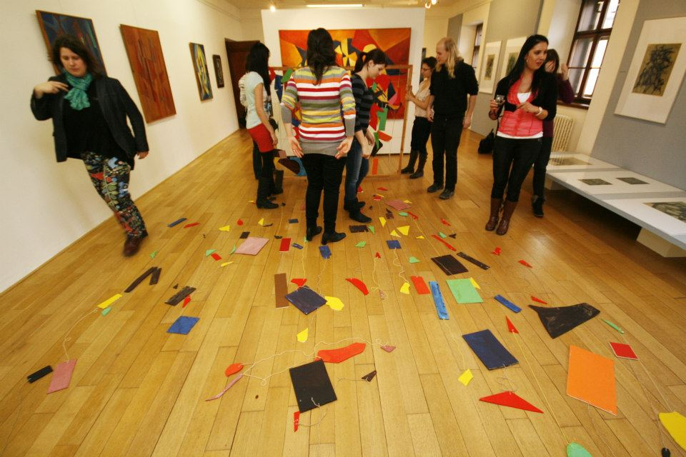

Slide 10
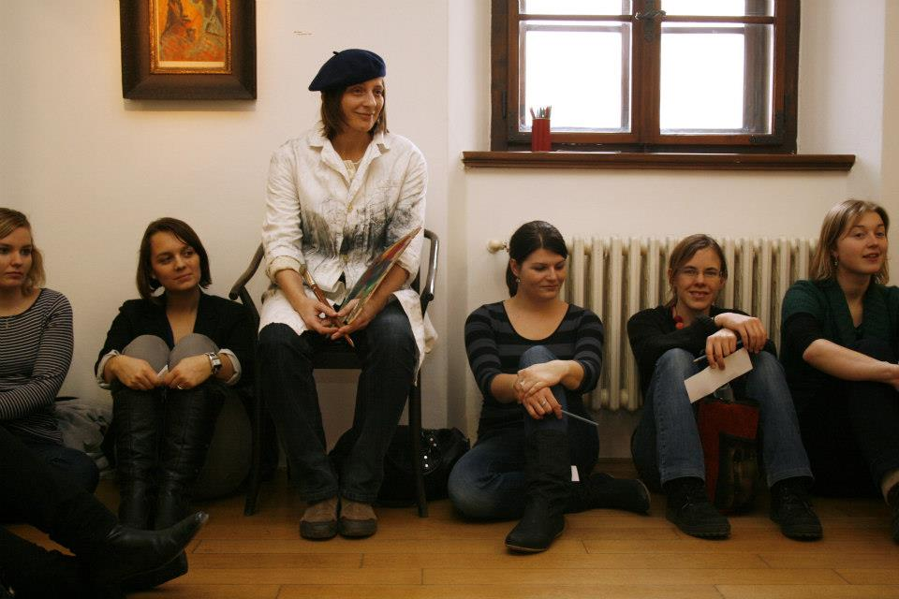
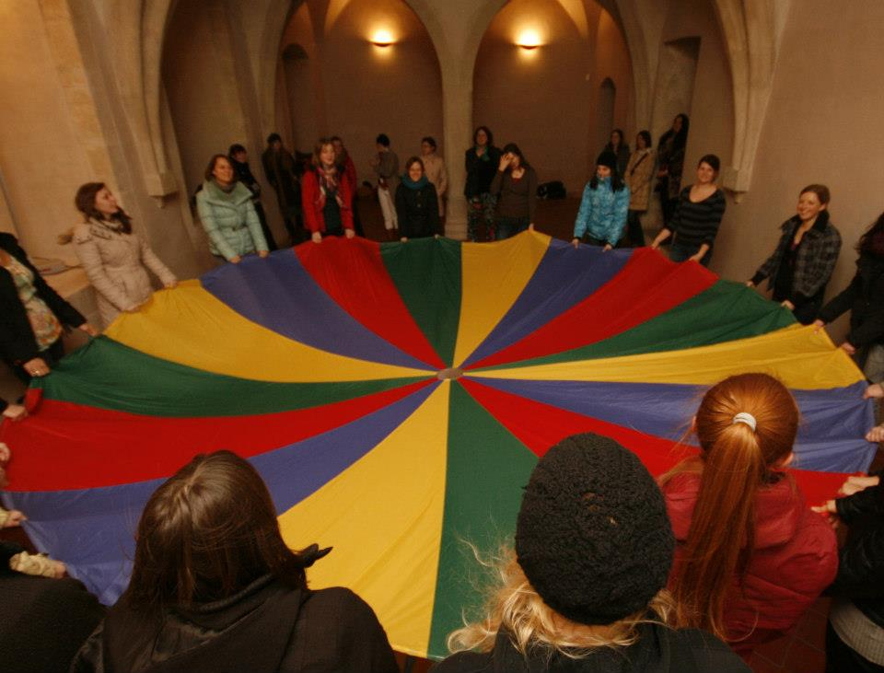

Slide 11
Dům umění města Brna
Připravuje galerijní animace k výstavám často ve spolupráci se studenty katedry výtvarné výchovy PdF MU.
Na animace není brán zřetel při samotné realizaci výstav.
Pouze doplňují aktuální program na základě poptávky škol.

Slide 12
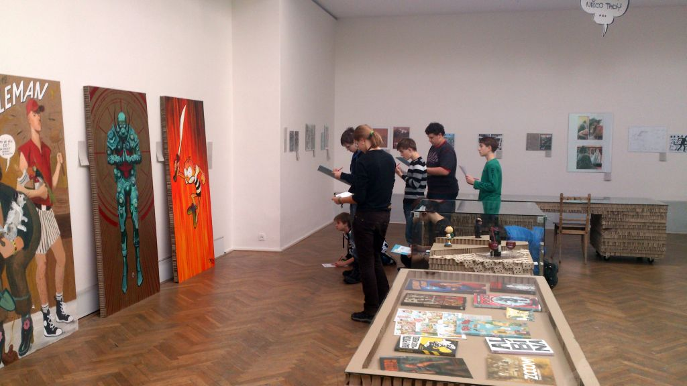
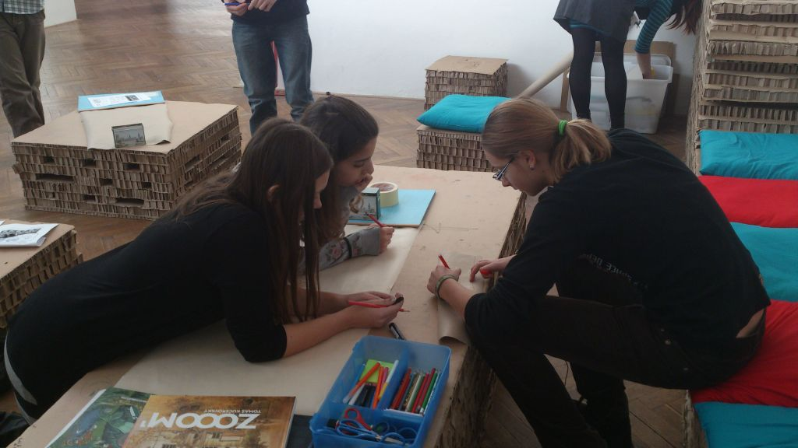

Slide 13
Albertina, Vídeň
Pro každou probíhající výstavu lektorský tým připravuje didaktický program pro všechny stupně škol, včetně školek.
Animace jsou zaměřeny na komunikaci a na umožnění verbálního vyjádření žáků. Užívají vizuálních pomůcek a pracovních listů.
Prohlídka je spojena s workshopem, který je zaměřen na tvorbu vlastního díla inspirovaného výstavou.
Zajímavé je, že všechny edukační programy jsou dostupné v Němčině, angličtině, francouzštině, španělštině, italštině, chorvatštině, srbštině, bosenštině, rumunštině, ruštině.

Slide 14
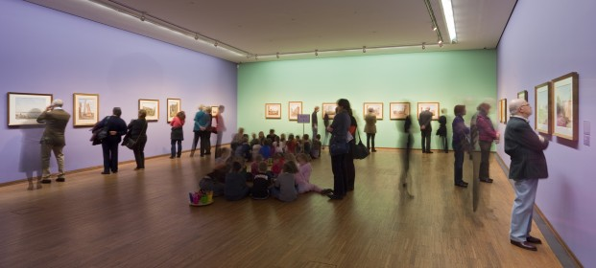
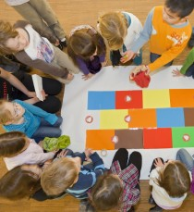
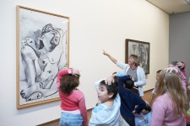

Slide 15
Zdroje:
HORÁČEK, Radek. Galerijní animace a zprostředkování umění: poslání, možnosti a podoby seznamování veřejnosti se soudobým výtvarným uměním prostřednictvím aktivizujících programů na výstavách. Brno: Akademické nakladatelství CERM, 1998, 142 s., [12] s. obr. příloh.
Albertina [online]. [cit. 2013-03-21]. Dostupné z: http://www.albertina.at/kunstvermittlung/schulklassen_und_kindergaerten
Dům umění města Brna [online]. [cit. 2013-03-21]. Dostupné z:
http://www.dum-umeni.cz/cz/clanek/galerijni_animace
Hrad Špilberk [online]. [cit. 2013-03-21]. Dostupné z: http://www.spilberk.cz/?pg=zobraz&co=detsky-atelier
Národní Galerie v Praze. Jakub Schikaneder. [online]. [cit. 2013-03-21]. Dostupné z: http://www.schikaneder.cz/o-vystave/
Národní Galerie v Praze [online]. [cit. 2013-03-21]. Dostupné z: http://www.ngprague.cz/cz/173/sekce/programy-pro-skoly/

